Slide 1
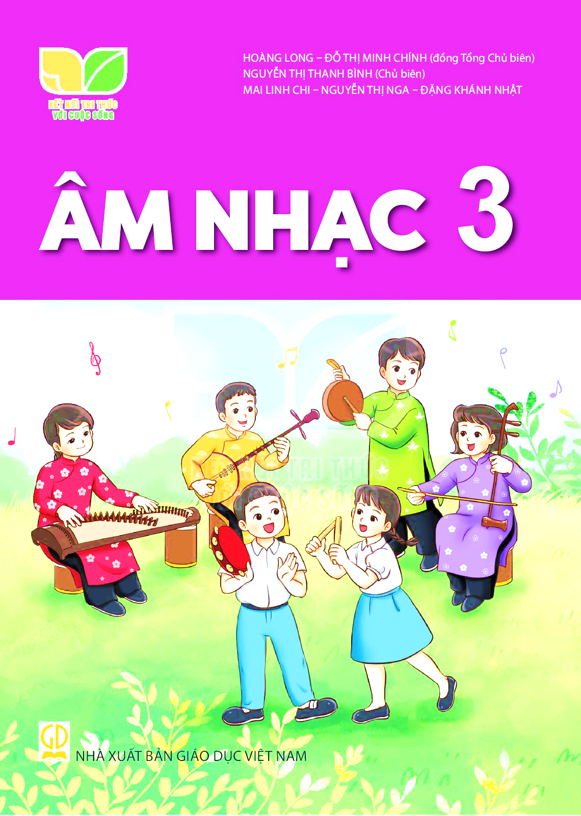

TIẾT 1 – CHỦ ĐỀ 4

Slide 2




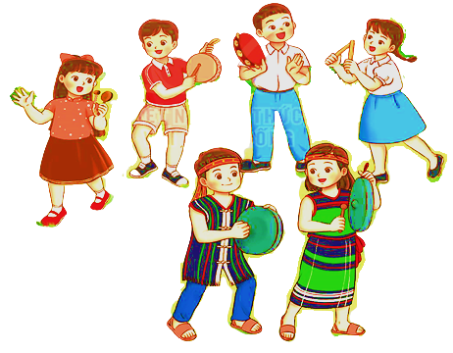
Quan sát tranh và nói tên các loại nhạc cụ mà em biết.

Slide 3



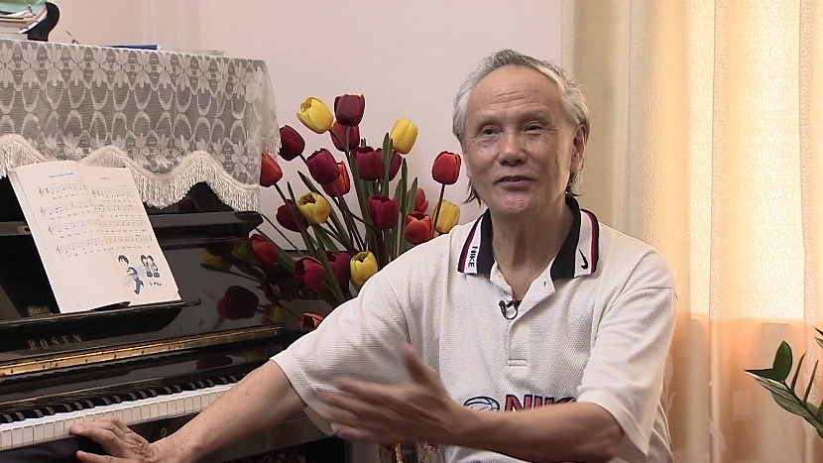
TÁC GIẢ
Nhạc sĩ Hoàng Lân sinh năm 1942. Ông cùng người anh em sinh đôi Hoàng Long trở thành một cặp nhạc sĩ quen thuộc với người yêu nhạc Việt Nam.
Bài hát Khúc nhạc trên nương xa là bức tranh thiên nhiên hòa quyện với âm thanh của núi rừng và đàn t’rưng tạo lên khúc nhạc đặc trưng của vùng núi Tây Nguyên

Slide 4
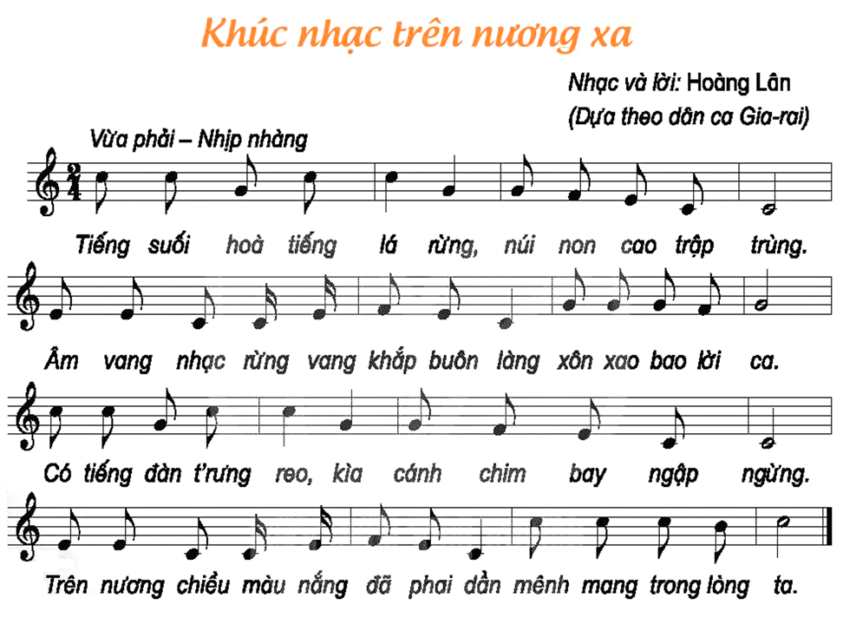
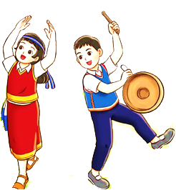

Slide 5
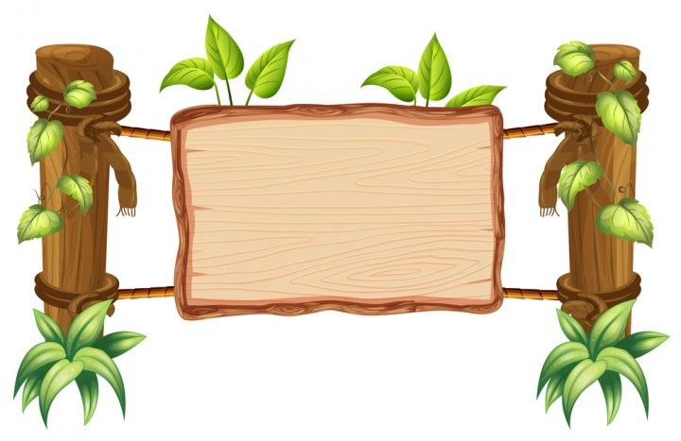
HÁT KẾT HỢP
GÕ ĐỆM

Slide 6
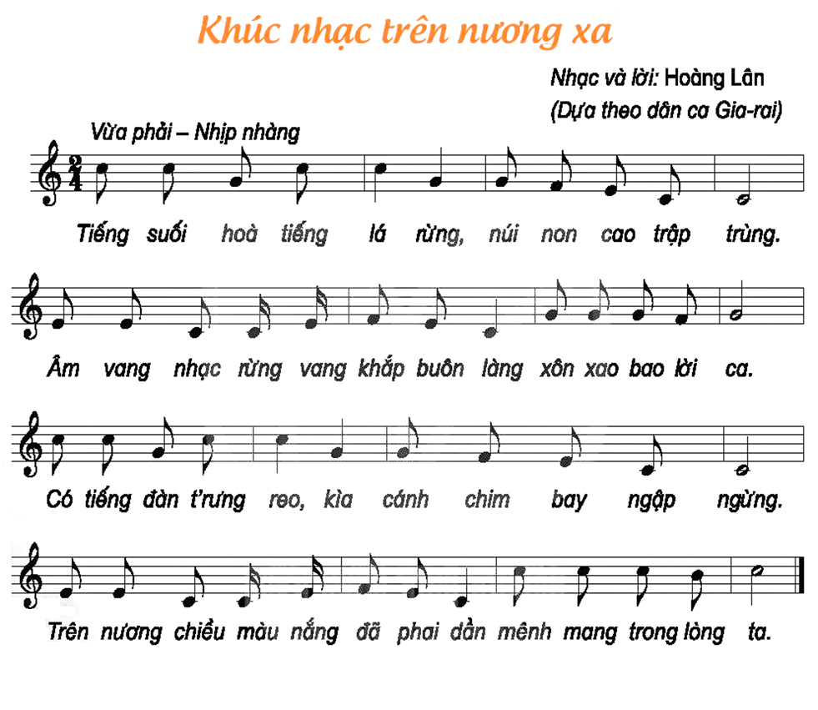

Slide 7
CÂU HỎI
Bài hát Khúc nhạc trên nương xa nói về vùng miền nào?
Tìm những câu hát có giai điệu giống nhau trong bài Khúc nhạc trên nương xa.

Slide 8

HÁT THEO HÌNH THỨC
ĐỐI ĐÁP NAM – NỮ

Slide 9


ĐỐI
ĐÁP
ĐỐI
ĐÁP

Slide 10

TIẾT 1 – CHỦ ĐỀ 4
HÁT:
KHÚC NHẠC TRÊN NƯƠNG XA
Nhạc và lời: Hoàng Lân
(Dựa theo dân ca Gia-rai)

